Slide 1
Дистанційний курс «Вступ до фаху»
Кухаренко В.М.

Slide 2
Чому дистанційний курс?
Веб-сторінка
Дистанційний курс
Інформування
Постійний доступ
Відсутність зворотного зв'язку
Використання SEO
Курування змісту
Діяльність
Зворотний зв'язок
Усвідомлений вибір фаху
Синхроний контакт

Slide 3
Мета курсу
Діалог з абітурієнтом та їх батьками щодо вибору фаху
Демонстрація сучасного стану та тенденцій розвитку фаху
Опанування найпростішої фахової діяльності
Вибір напряму фахової підготовки
Підготовка до навчального процесу в університеті

Slide 4
Характеристика курсу
Тривалість 4-5 тижнів
Діяльність протягом тижня – 2-4 години
Знайомство (форум, анкети)
Яскравий різноманітний інформаційний матеріал (текст, графіка, інфографіка, відео)
Різноманітна діяльність (тести, завдання, обговорення проблем, досліди
Вебінари

Slide 5
Діяльність у курсі
Вхідний тест
Обговорення проблемних питань у форумі та вебінарі
Проведення дослідів вдома
Використання бейджів для заохочення
Винахідництво, творчі завдання
Вихідне тестування та опитування

Slide 6
Інформаційний матеріал
Історія спеціальності та кафедри
Роль спеціальності у суспільстві
Базові знання, словник термінів
Спеціальні знання, словник термінів
Робочі місця
Рекомендації з підготовки до навчання

Slide 7
Типовий план курсу
Тиждень 1. Знайомство, вхідне тестування, про фаховий напрям
Тиждень 2. Історія кафедри, очікування від спеціальності, обговорення. Практика
Тиждень 3. Приклади використання, базові знання, рекомендації з підготовки. Практика
Тиждень 4. Діяльність фахівця на робочому місці. Опитування.

Slide 8
Складові курсу
Вхідне тестування
Інформа-ційні матеріали (текст, презента-ція, інфографі-ка, інтерак-тивне відео)
Практична діяльність з фаху (оцінки, аналіз, досліди), значок (бейдж)
Обгово-рення проблем (форум, вебінар)
Матеріали для батьків
Вихідне опитуван-ня, сертифікат

Slide 9
Загальна інформація про курс
Тиждень 1
Інформаційні матеріали
Вхідний тест
Тиждень 2-3
Інформаційні матеріал
Практична діяльність
Вихідний тест (опитування)
Тиждень 4
Інформаційні матеріал
Практична діяльність
Обговорення
Вебінар
Матеріали для батьків
Практична діяльність
Обговорення
Знайомство

Slide 10
Moodle
Безкоштовна, найбільш поширена в світі
Система створення дистанційного курсу
Система управління навчальним процесом

Slide 11
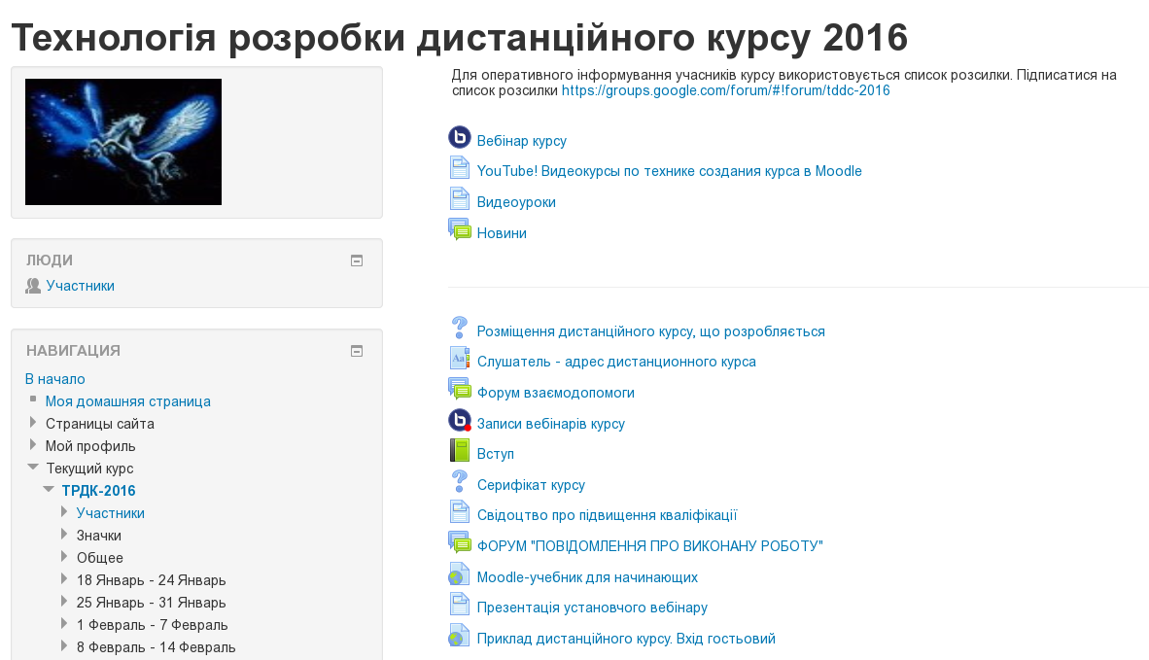
Загальна інформація до курсу
Вебінари, форуми, словник, презентація, значки

Slide 12
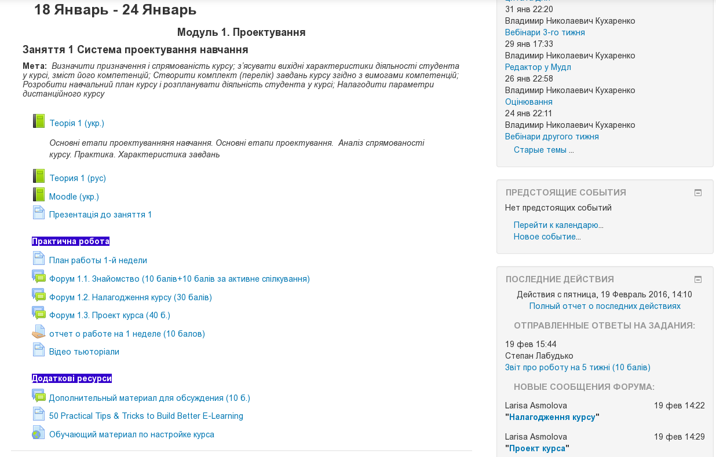
Тижневе заняття
Мета
Інформація
Діяльність
практика
Додаткова інформація

Slide 13
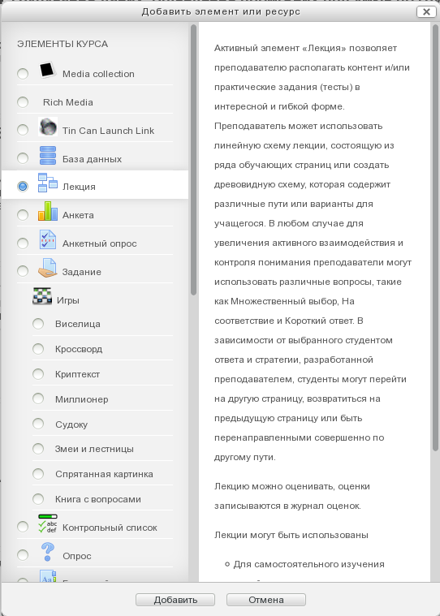
Активності
Лекція
Анкети
Ігри
Опитування
Завдання
Форум
Тест
Семінар
Вебінар
Глосарій

Slide 14
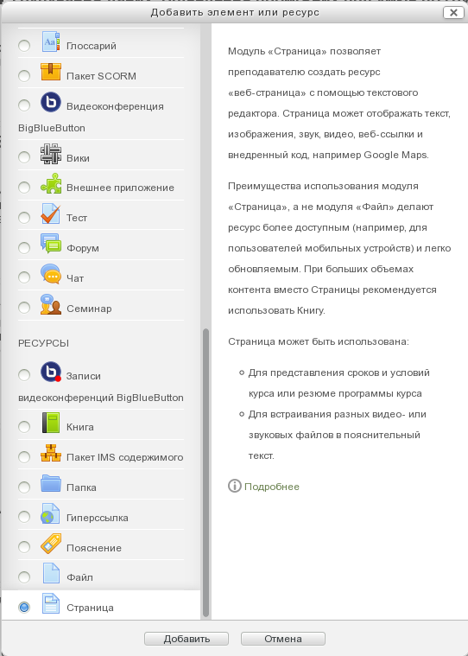
Ресурси
Книга
Посилання
Файл
Сторінка
Пояснення
Записи вебінарів

Slide 15
Приклад курсу для абітурієнтів1

Slide 16
Приклад курсу для абітурієнтів2

Slide 17
Етапи створення курсу
Сценарій курсу
Програма курсу та мета кожного заняття
Планування завдань
Підготовка інформаційного матеріалу
Підготовка відео
Розробка тестів
Розробка завдань
Розробка системи оцінювання

Slide 18
Оцінка курсу
Анкетування
Внутрішня фахова експертиза
Методична експертиза

Slide 19
Терміни виконання
Розробка курсу 18 січня – 18 березня 2016 р
Експертиза, доопрацювання 19 березня – 31 березня 2016
Захист робіт 1-10 квітня 2016
Підготовка до навчального процесу до 20 квітня 2016
Пілотне навчання 20 квітня – 31 травня 2016

Slide 20
Поточна активність
Активно працюють у відповідності з графіком
МТ | кафедра охорони праці та навколишнього середовища
ТМ | каф Двигунів внутрішнього згоряння
ІФ | кафедра САіУ
БФ | кафедра менеджменту ЗЕД та фінансів
ФТ | кафедра технічної кріофізики
ТОР | кафедра технології жирів та продуктів бродіння

Slide 21
Не зареєструвались
МТ | кафедра ливарного виробництва
ЕМ | каф. Гідравлічних машин
ТМ | Теорії і систем автоматизованого проектування механізмів і машин
ІФ | кафедра ПІІТУ
 | кафедра ДІМП
 | кафедра КМММ
ЕК | кафедра економіки та маркетингу
 | кафедра організації виробництва та управління персоналом
ФТ | кафедра інженерної електрофізики
Е | Кафедра автоматизація енергосистем
 | Кафедра електроізоляційної та кабельної техніки

Slide 22
Не зареєструвались
ЕМБ | кафедра промислової і біомедичної електротехніки
 | кафедра приладів і методів неруйнівного контролю
 | кафедра електричних апаратів
АП | кафедра РЕ
 | кафедра АіУТС
 | кафедра ІВТС
КІТ | кафедра Системи інформації
ТНР | кафедра ХТНРКЕ
 | кафедра ТКВСЕ
ІТ | кафедра ІТПА
І | кафедра «Промислова і біомедична електроніка»
 | кафедра «Радіоелектроніка»
ЕІМ | кафедра комп’ютерного моніторингу і логістики

Slide 23
Контакти
Дистанційний курс http://dl.khadi.kharkov.ua/course/view.php?id=151
Розробка курсів http://dl.khpi.edu.ua/course/index.php?categoryid=3
Тел. 0972747414
E-mail kukharenkovn@gmail.com

